Slide 1
Μη Επανδρωμένα Εναέρια Οχήματα
Πώς δουλεύουν τα Quadcopters

Slide 2
Πώς δουλεύουν τα Quadcopters?
Προκειμένου να πετάξει ένα Drone, και πιο ειδικά ένα quadcopter, θα πρέπει να διαθέτει τέσσερις κύριους ελέγχους: roll, pitch, yaw, throttle.

Slide 3
Πώς δουλεύουν τα Quadcopters?

Slide 4
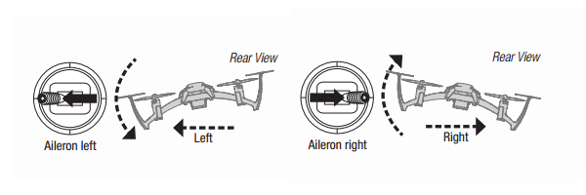
Roll?
Μετακινεί το quadcopter προς τα αριστερά ή τα δεξιά. Αυτό γίνεται με το πάτημα του δεξιού ραβδιού στον πομπό σας προς τα αριστερά ή προς τα δεξιά.
Ονομάζεται "roll" επειδή κυλά κυριολεκτικά το quadcopter.

Slide 5
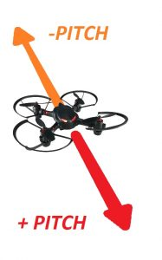
Pitch?
Pitch είναι η κίνηση του quadcopter είτε προς τα εμπρός είτε προς τα πίσω. Αυτό γίνεται πιέζοντας το δεξιό μοχλό στον πομπό προς τα εμπρός ή προς τα πίσω.

Slide 6
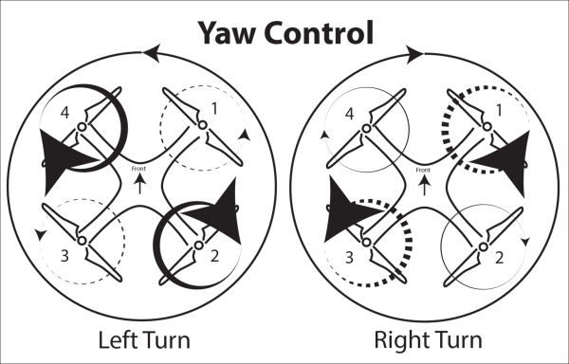
Yaw?
Yaw είναι η απόκλιση / περιστροφή της κεφαλής του quadcopter είτε προς τα δεξιά είτε προς τα αριστερά. Με άλλα λόγια, περιστρέφει το quadcopter δεξιόστροφα ή αριστερόστροφα.

Slide 7
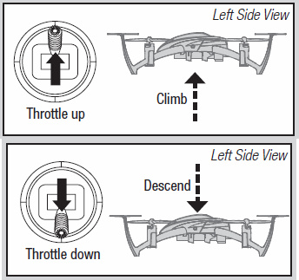
Throttle (Γκάζι)?
Το γκάζι δίνει στους έλικες αρκετή δύναμη για να πετάξει και επιτρέπει τη μετατόπιση του τροχού προς τα πάνω και προς τα κάτω κατακόρυφα.

Slide 8
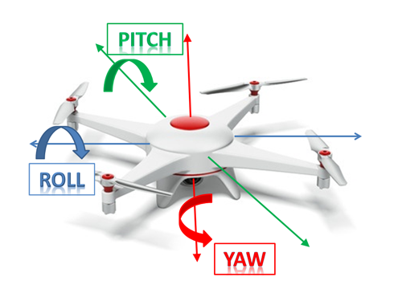
Roll vs Pitch vs Yaw

